Slide 1
Курсовая Работа на тему: “Клеточно-автоматное моделирование процесса течения жидкости в канале”
Выполнил студент гр. 3ММ
Пузырёв Максим Алексеевич
Краснодар, 2024

Slide 2
Цели и задачи
Целью курсовой работы является исследование процесса течения жидкости при возможном наличии препятствий в сплошной среде с помощью клеточных автоматов.

Slide 3
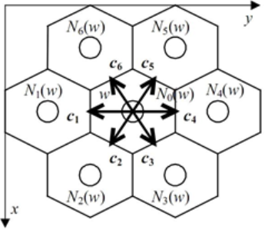
Гексагональный клеточный автомат

Slide 4
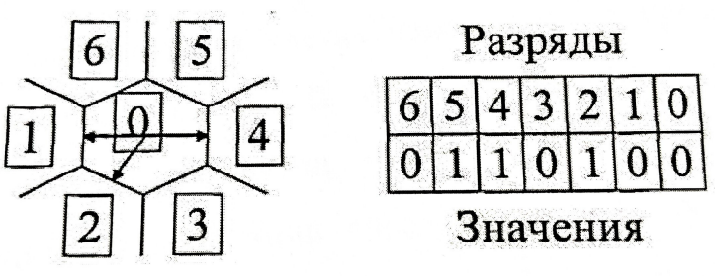
Вектор состояния клетки

Slide 5
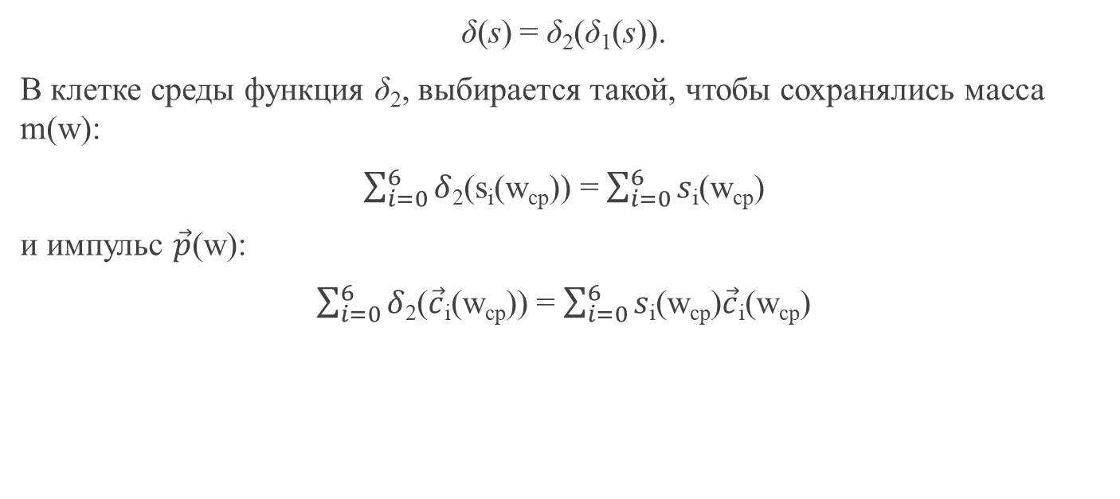
Функция переходов δ элементарного автомата A состоит, таким образом, из композиции функций δ₁ (сдвиг) и δ₂ (столкновение):
δ(s) = δ₂(δ₁(s)).
В клетке среды функция δ₂, выбирается такой, чтобы сохранялись масса m(w):
$\sum_{i=0}^{6}{δ}$₂(s_{i}(w_{ср})) = $\sum_{i=0}^{6}{s}$_{i}(w_{ср})
и импульс $\vec{p}$(w):
$\sum_{i=0}^{6}{δ}$₂($\vec{c}$_{i}(w_{ср})) = $\sum_{i=0}^{6}{s}$_{i}(w_{ср})$\vec{c}$_{i}(w_{ср})

Slide 6

Осреднённая скорость частицы
где k – количество клеток, попадающих в окрестность осреднения Av(w), c_{i} – единичный вектор скорости, соответствующий i-му разряду вектора состояния s(w_{j}), а s_{i} – значение i-го разряда вектора состояния s(w_{j}) клетки w_{j} ϵ Av(w).

Slide 7

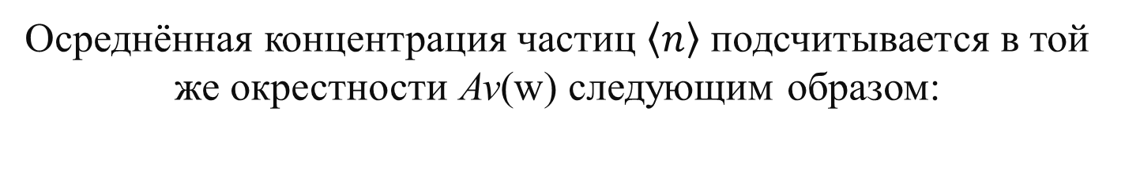
Осреднённая концентрация частиц $〈n〉$ подсчитывается в той же окрестности Av(w) следующим образом:

Slide 8
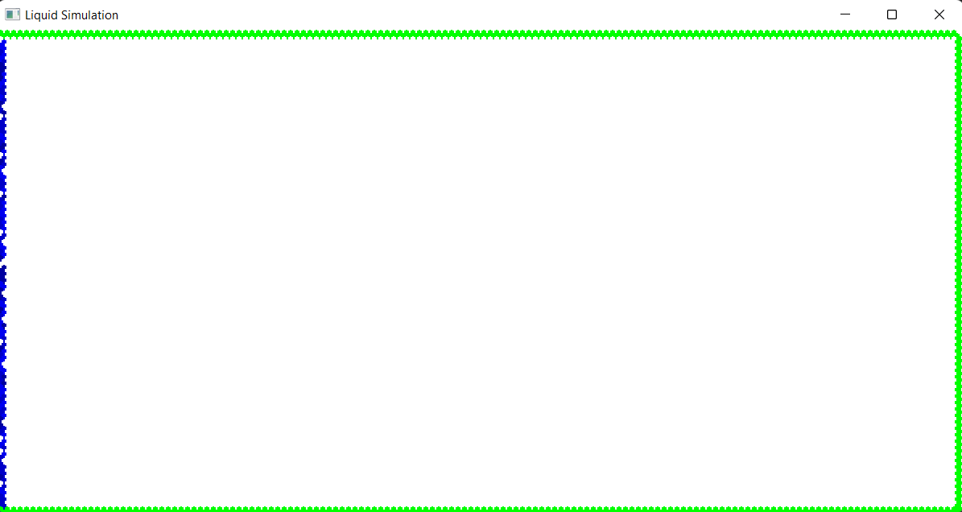
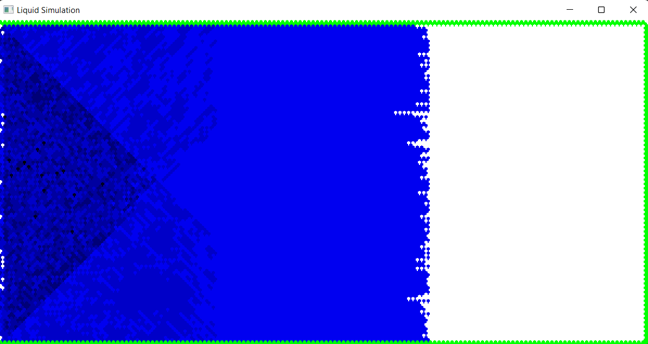
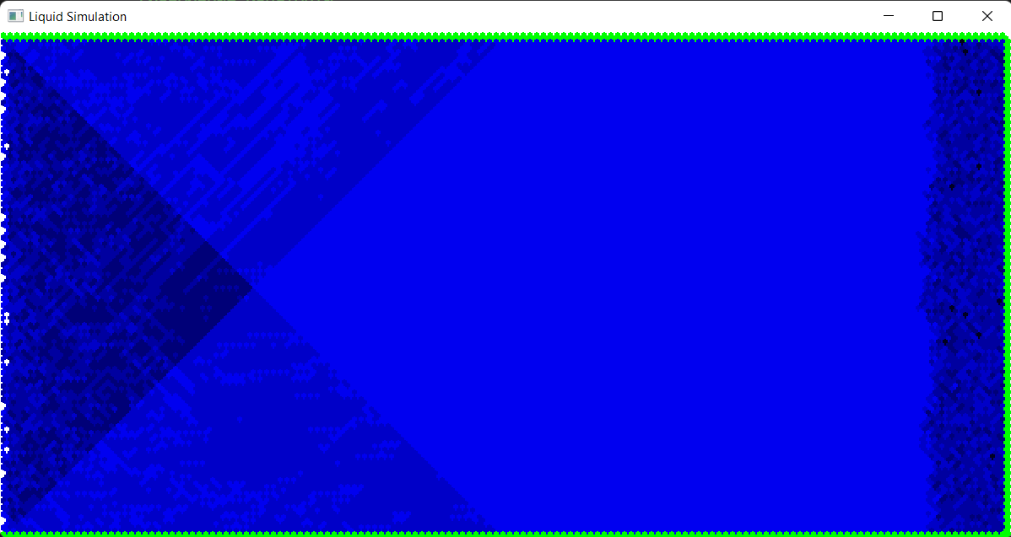
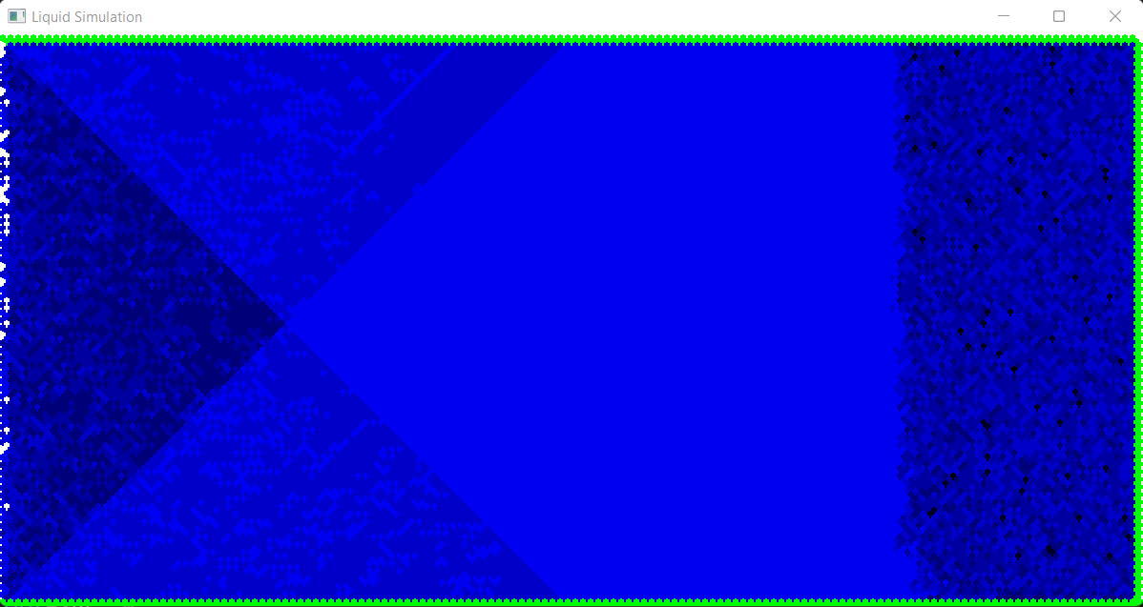
Пример работы программы с граничными условиями 1:
1
2
3
4

Slide 9
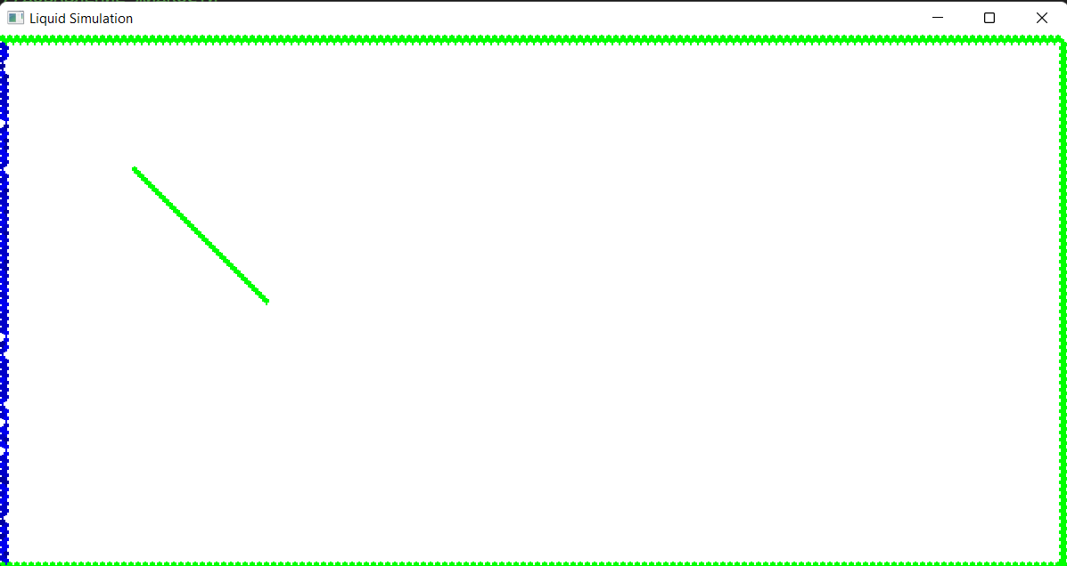
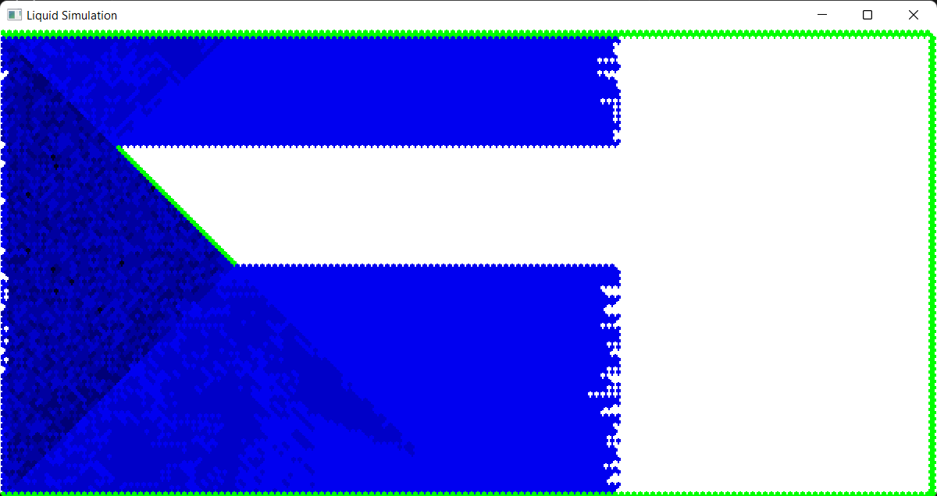
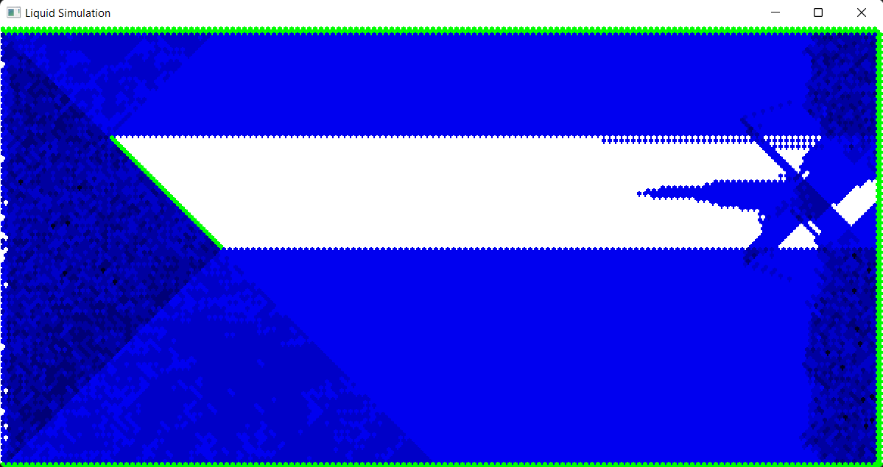
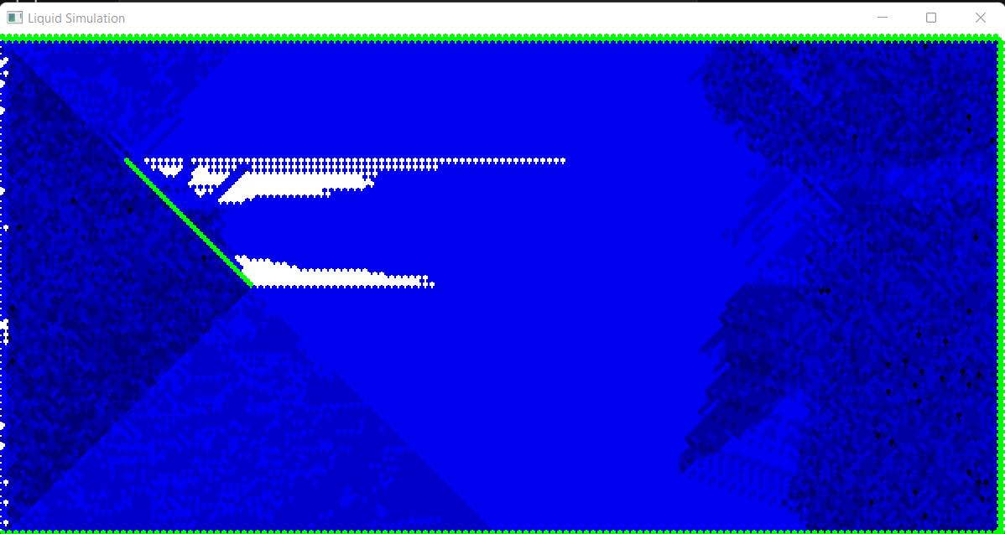
Второй эксперимент с добавлением препятствия
1
2
3
4

Slide 10
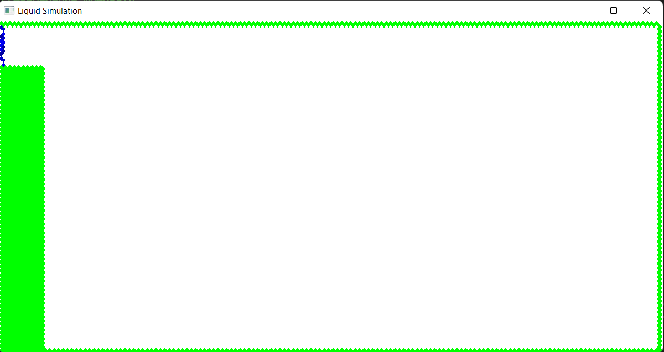
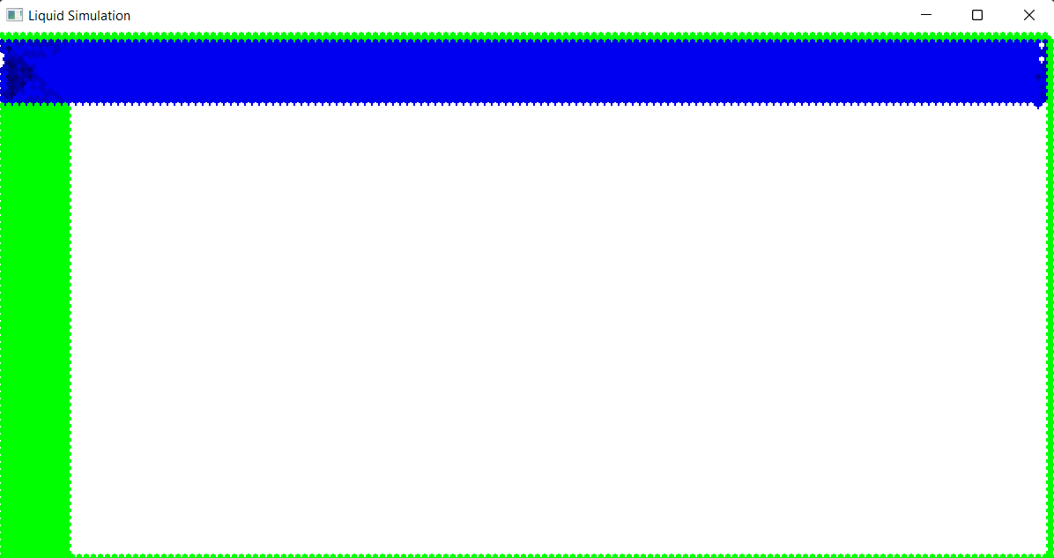
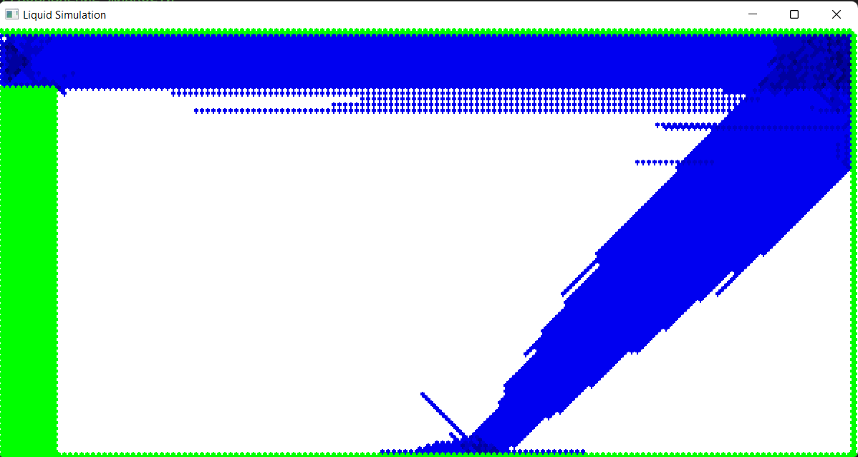
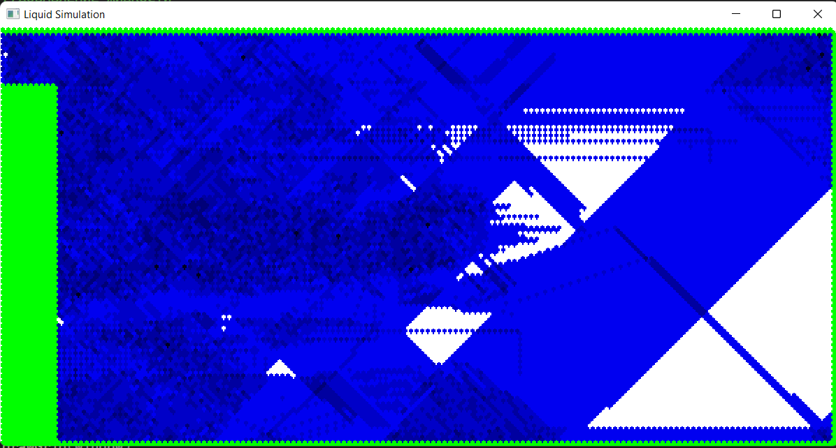
Третий эксперимент

Slide 11
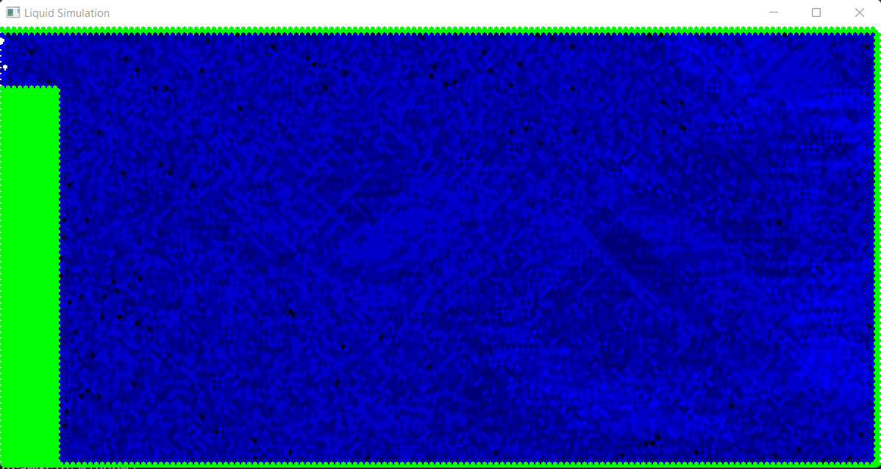
Вывод на 600-ой итерации:

Slide 12
Заключение
Как видим программа успешно смоделировала процесс течения и распространения жидкости в среде с препятствиями. Из рисунков представленных ранее мы наглядно увидели как на распространение жидкости влияло изменение граничных условий, а именно добавление препятствий или изменения источника жидкости.

